Slide 1
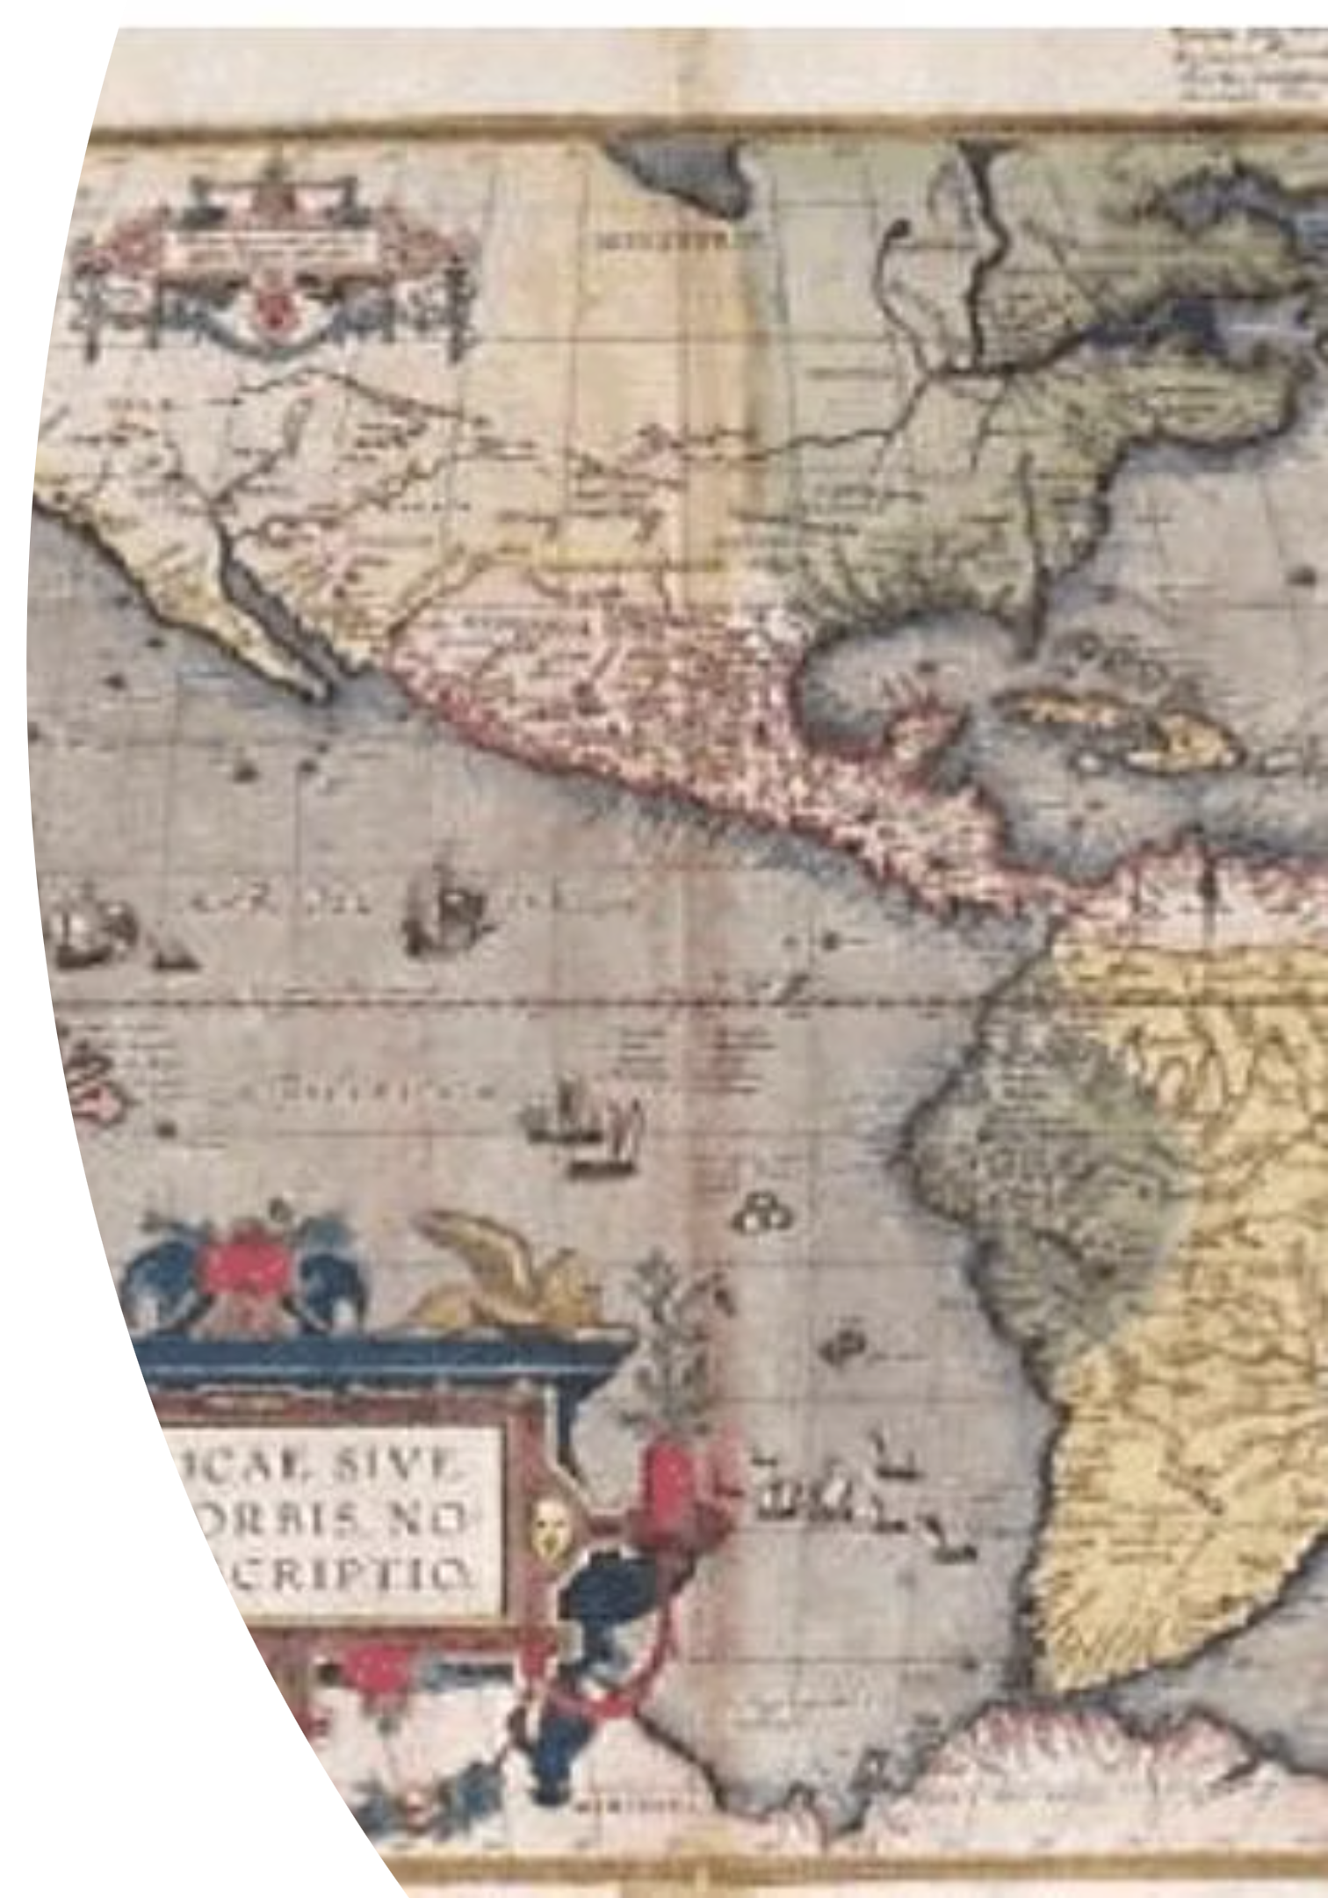
Las Venas Abiertas de América Latina
Por Eduardo Galeano
ENSAYO HISTÓRICO
1971

Slide 2


Ciento Veinte Millones de Niños en el Centro de la Tormenta
"Hemos guardado un silencio bastante parecido a la estupidez." — Junta Tuitiva, La Paz, 1809
La división internacional del trabajo: unos países se especializan en ganar, otros en perder. América Latina fue precoz —se especializó en perder desde el Renacimiento. Continúa existiendo como sirvienta: fuente de petróleo, hierro, cobre, carne, café y materias primas para los países ricos.
"Hablar de precios justos en la actualidad es un concepto medieval." — Covey T. Oliver, Alianza para el Progreso, 1968

Slide 3
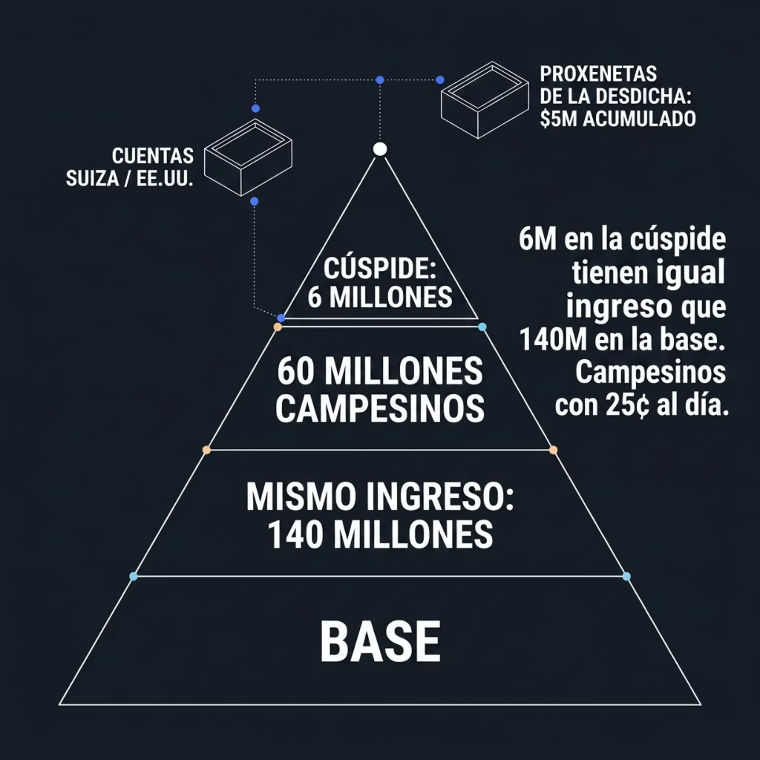


La Derrota Implícita en la Victoria Ajena
Desde el descubrimiento, todo se ha trasmutado en capital europeo o norteamericano: la tierra, sus frutos, sus minerales, los hombres y su trabajo. Nuestra riqueza ha generado siempre nuestra pobreza para alimentar la prosperidad de otros.
El ingreso de un norteamericano es siete veces mayor que el de un latinoamericano. Seis millones de latinoamericanos acaparan el mismo ingreso que ciento cuarenta millones en la base de la pirámide.

Slide 4

Diez Años que Desangraron a Colombia
1948–1957: La Violencia
La guerra campesina dejó 180,000 muertos. Comenzó como enfrentamiento liberal-conservador, pero derivó en lucha de clases tras el asesinato de Jorge Eliécer Gaitán.
El Café y la Miseria
El café activó la economía, pero no mejoró la vida del pueblo: el 88% de los escolares de Bogotá padecía avitaminosis. Colombia ostenta un índice de homicidios siete veces mayor que el de EE.UU.
El Sistema que Vomita Hombres
250,000 personas se suman cada año al mercado laboral; la industria no genera empleo y el latifundio expulsa desocupados hacia los suburbios.

Slide 5


La Varita Mágica del Mercado Mundial: Centroamérica
El Imperio Bananero
La United Fruit Co. se transformó en la principal latifundista de Centroamérica: dueña de puertos, ferrocarriles, aduana y policía propias. «Una mula cuesta más que un diputado» en Honduras.
En 1930, Centroamérica exportaba 38 millones de racimos anuales; la United Fruit pagaba a Honduras un centavo de impuesto por racimo.
Los embajadores de EE.UU. presiden más que los presidentes centroamericanos.

Slide 6

Los Filibusteros al Abordaje
1
William Walker (1850s)
Invadió Nicaragua, El Salvador y Honduras, reimplantó la esclavitud. Regresó a EE.UU. como héroe nacional.
2
Teodoro Roosevelt
«I took the Canals» — separó Panamá de Colombia. Premio Nobel de la Paz.
3
Smedley D. Butler (1935)
«Fui un pistolero de primera clase para los Grandes Negocios, para Wall Street y los banqueros.»
4
La Doctrina Monroe
Todo el hemisferio sería nuestro, «de hecho, como ya es nuestro moralmente en virtud de nuestra superioridad racial» — Taft, 1912.

Slide 7


¿Quién Desató la Violencia en Guatemala?
La Reforma Agraria de Arbenz (1952)
Benefició a más de 100,000 familias, afectando solo tierras improductivas. La United Fruit cultivaba apenas el 8% de sus tierras.
La Invasión (1954)
El coronel Castillo Armas, graduado en Fort Leavenworth, invadió con tropas entrenadas en EE.UU. Allen Dulles (CIA) había integrado el directorio de la United Fruit. Eisenhower: «Tuvimos que deshacernos de un gobierno comunista.»
En 1967, grupos terroristas de derecha habían asesinado a más de 2,800 intelectuales, estudiantes y campesinos. De 70,000 muertes anuales, 30,000 eran niños.

Slide 8
La Primera Reforma Agraria: Artigas y Zapata
José Artigas (1815)
Emiliano Zapata (1910–1919)
Lázaro Cárdenas (1934–1940)
«Los más infelices serán los más privilegiados.» Expropió tierras de «malos europeos y peores americanos». Derrotado por la invasión portuguesa y la traición oligárquica, murió en exilio en Paraguay.
«Estoy dispuesto a luchar contra todo y contra todos.» Puso en práctica una reforma agraria radical en Morelos. Asesinado en emboscada a los 40 años —misma edad que el Che Guevara.
Expropió 67 millones de hectáreas en poder de empresas extranjeras y nacionales. Pero el nacionalismo mexicano no derivó al socialismo: hoy el 60% de la población tiene un ingreso menor de 120 dólares al año.

Slide 9

El Latifundio Multiplica las Bocas, Pero No los Panes
El 1.5% de los propietarios posee la mitad de las tierras cultivables. Solo el 5% de la superficie está bajo cultivo —la proporción más baja del mundo. América Latina gasta más de 500 millones de dólares anuales importando alimentos que podría producir.
120M
180K
Niños en la tormenta
Muertos en Colombia
La mitad de los 650 millones proyectados para el año 2000 tendría menos de 15 años.
Saldo de La Violencia (1948–1957).
67M
Hectáreas expropiadas
Por Cárdenas en México (1934–1940).
«La historia es un profeta con la mirada vuelta hacia atrás: por lo que fue, y contra lo que fue, anuncia lo que será.»

Slide 10

Un Futuro Por Escribir
Las venas abiertas de América Latina han sangrado por siglos, pero la historia no es un destino inmutable. La memoria de estas luchas y explotaciones debe ser la semilla de un nuevo amanecer.
Es imperativo forjar un futuro donde la riqueza de nuestra tierra y la dignidad de su gente no sean sacrificadas en el altar de intereses ajenos. El camino hacia la verdadera independencia y justicia social requiere conciencia, unidad y acción colectiva.
Este libro es un recordatorio de que el pasado nos define, pero no nos condena. El mañana se construye hoy, con la esperanza de que la historia, por fin, se ponga del lado de los oprimidos.

